Slide 1


全国大学外语等级考试
监考培训
湖州师范学院 教务处
2023年6月16日

Slide 2

考试相关数据
考试级别 | 总数 | 湖州师范学院 |  | 湖州学院
 |  | 研本专科 | 继续教育
外语四级 | 4197 | 2384 | 51 | 1762
外语六级 | 6493 | 4406 | 15 | 2072
外语三级 | 480 | 204 | 212 | 64
总计 | 11170 | 6994 | 278 | 3898

Slide 3
考试相关数据
考试科目 | 考试时间 | 考生人数 | 考试地点
CET4 | 6月17日 9:00—11:20 | 4015 | 东校区 | 30、32号教学楼
 |  |  | （湖院）西校区 | 7、8号教学楼
 |  |  | （湖院）中校区 | 12号教学楼
CJT4 | 6月17日 9:00—11:10 | 158 | 东校区 | 30号教学楼
 |  |  | （湖院）中校区 | 12号教学楼
CGT4 |  | 21 | 东校区 | 30号教学楼
 |  |  | （湖院）中校区 | 12号教学楼
CRT4 |  | 1 | 东校区 | 30号教学楼
CFT4 |  | 2 | 东校区 | 30号教学楼
CET6 | 6月17日 15:00-17:25 | 6447 | 东校区 | 30、32、33号教学楼
 |  |  | 中校区 | 12号教学楼
 |  |  | （湖院）西校区 | 7、8号教学楼
 |  |  | （湖院）职院校区 | 3号教学楼
CJT6 | 6月17日 15:00-17:10 | 42 | 中校区 | 12号教学楼
 |  |  | （湖院）职院校区 | 3号教学楼
CGT6 |  | 2 | 中校区 | 12号教学楼
CRT6 |  | 2 | 中校区 | 12号教学楼
CET3 | 6月18日 9:00-11:15 | 480 | 东校区 | 32号教学楼

Slide 4
领卷流程
领卷教室
东校区
32-101
32-301
30-222
33-301
中校区
12-315
西校区
7-201
职院校区
3-111
1. 上午8:10,下午14:10
2. 抽签确定监考考场
3. 领取试卷
到达 领卷教室
金属探测仪、材料袋、试卷
前往 监考考场
考前准备
清场 贴桌贴 板书
注意：
领卷教室在监考通知单上
请监考教师自带饮用水或水杯（不提供一次性水杯）， 请前往各幢楼开水房

Slide 5
材料袋
中途离场知情书（如需要联系楼层考务）
1缺考违纪记录单
2板书、考务室清单
3监考操作规程单
4考生签到表（本次做签到表使用）
5考生照片表（核对考生身份）
6桌贴
7监考证（2张）
8笔袋（水笔、自动铅笔、水笔芯、铅笔芯、橡皮）
拿到材料袋后,麻烦监考老师先检查袋内材料是
否齐全，如有遗漏立刻联系考务人员

Slide 6
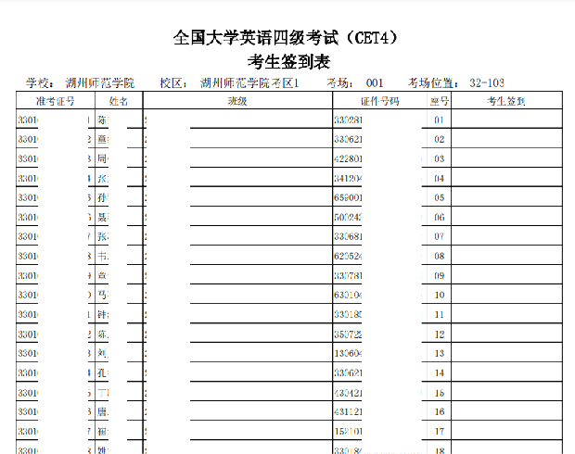
考生签到表（需要签名）

Slide 7
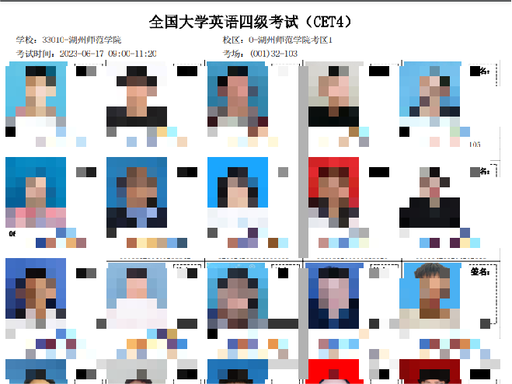
考生座位表（带照片不需要签名）

Slide 8
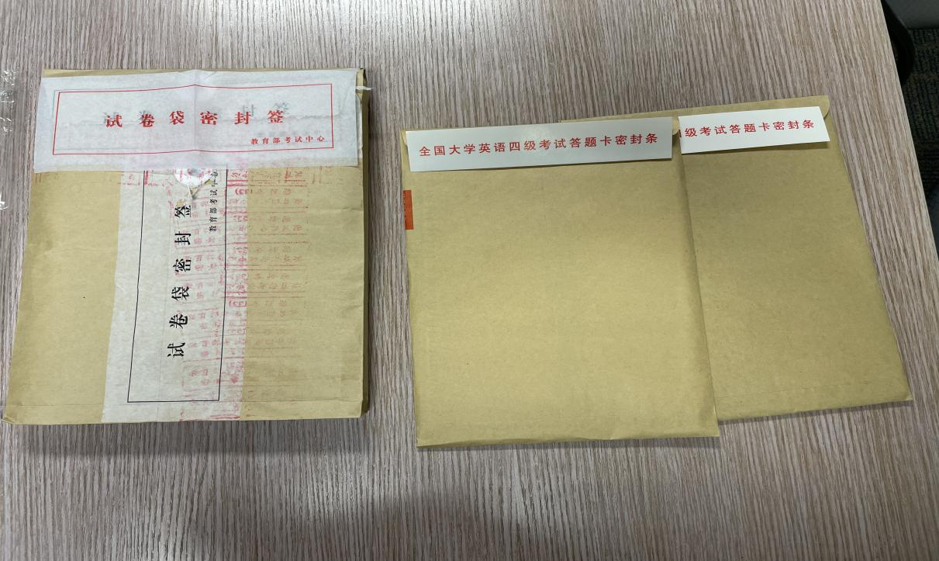
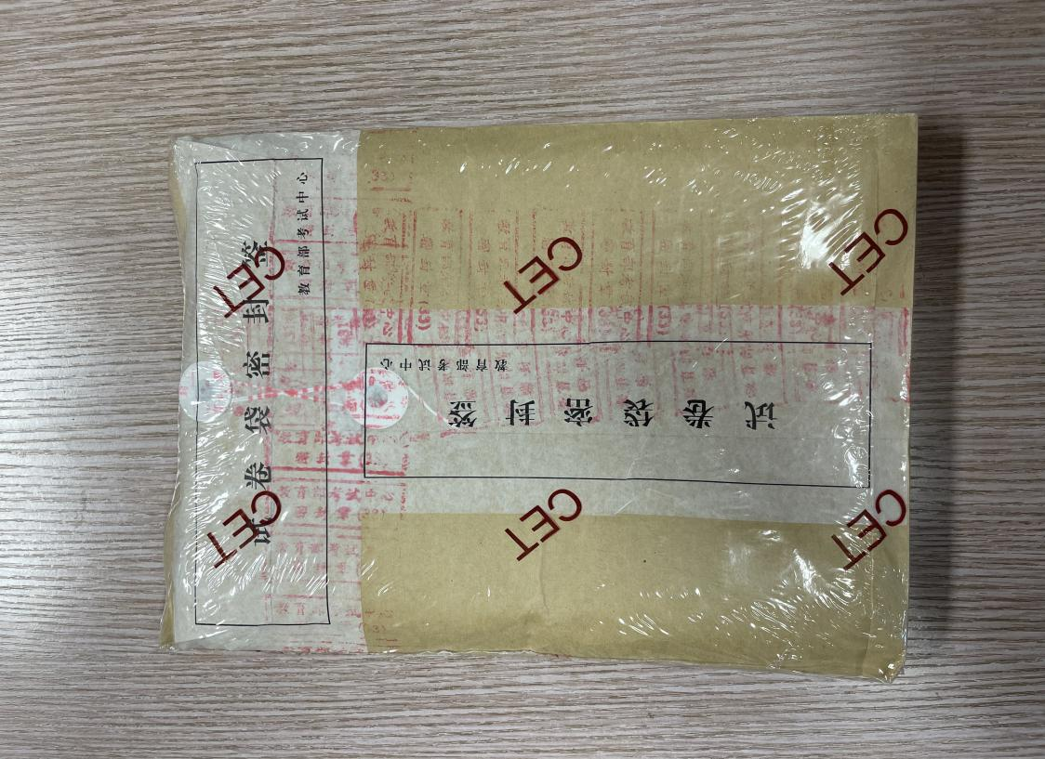
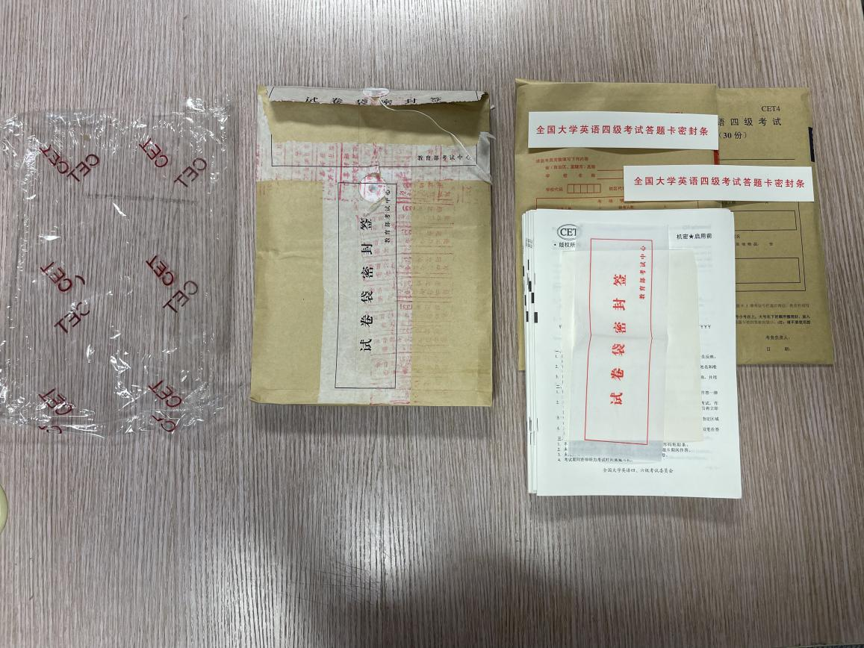
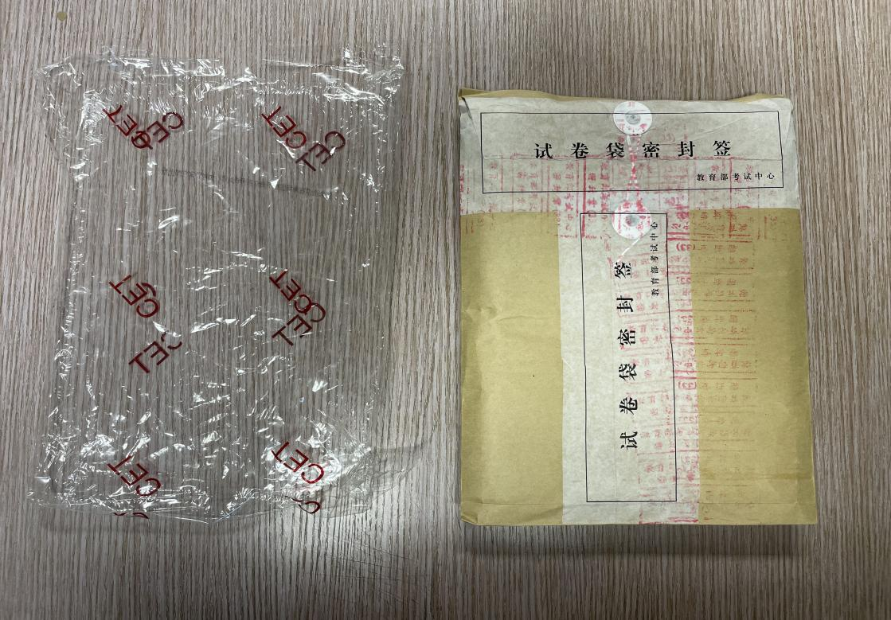
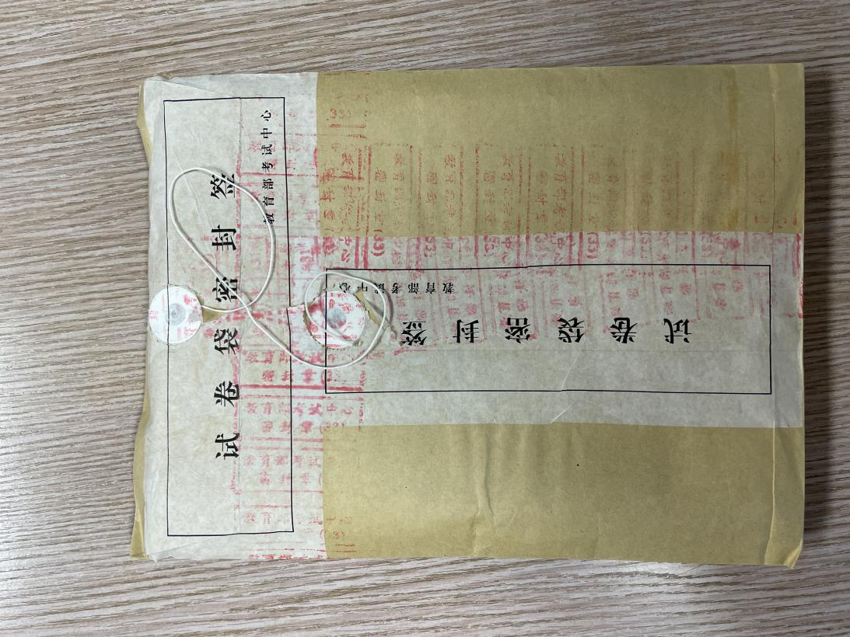
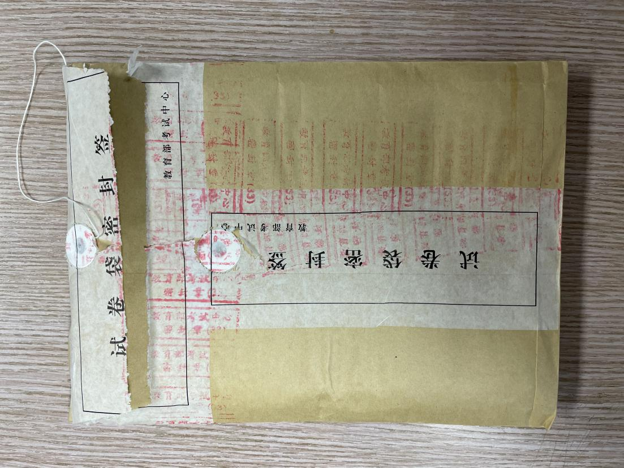
拆封试卷指南

Slide 9
四六级（英语）监考流程
08：45(14:45) 第一次哨音，组织考生入场；
09：00(15:00) 第二次哨音，发答题卡1、答题卡2与试 题册 ，禁止迟到考生入场；
09∶10(15:10) 第三次哨音，考试正式开始（写作）；
09∶40(15:40) 写作结束，考生打开试题册，听力开始；
10∶05(16:10) 第四次哨音，听力结束，收答题卡1；
10：10(16:15) 第五次哨音，考生继续作答；
11∶20(17:25) 第六次哨音，考试结束，收答题卡2和 试题册。
备注：11∶10(17:10)哨音为小语种结束时间请忽略

Slide 10
三级监考流程
08：45 第一次哨音，组织考生入场
09：00 第二次哨音，发试卷和答题卡，禁止 迟到考生入场
09：15 第三次哨音，考试开始（听力）
11：15 第四次哨音，考试结束，收卷。

Slide 11
监考关键词
1.证件（准考证+身份证或学生证）
2.考生物品（除耳机、证件和文具外一律放门外）
3.填涂（提醒考生正确填涂；缺考填涂答题卡方式）
4.厕所（进场前解决，开考后不得中途离场，强调后果）
6.收卷（清点试卷和答题卡数量，保证考生不带离考场）
7.交卷（切勿拥挤）
8.请设置好周末闹钟，按时监考，切勿迟到！

Slide 12

证件
考生物品
准考证 + 身份证
检查证件
考场座位表
照片核对
带钢印且照片清晰的学生证
带印章的学籍证明
饭卡不能作为有效证件
金属探测仪
手机、智能手表、智能手环等电子产品
眼镜（眼镜盒）、文具盒
物品放置
与考试无关物品放置考场门外
手机、智能手表、智能手环等电子产品不得带到座位上，9点（15点）后发现按作弊处理。

Slide 13
填 涂
1.填写考试材料相关的信息
学校名称
校区代码
监考签字
……
答题卡袋 试卷袋封面
2.填涂缺考信息
缺考的答题卡和试题册 缺考违规考生记录单
3.提醒考生正确填涂

Slide 14
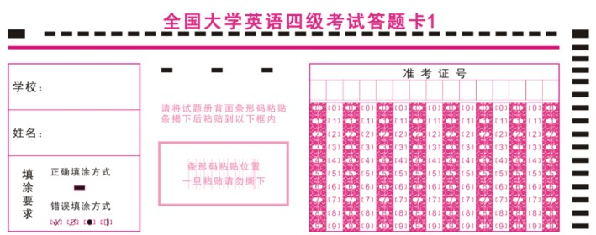
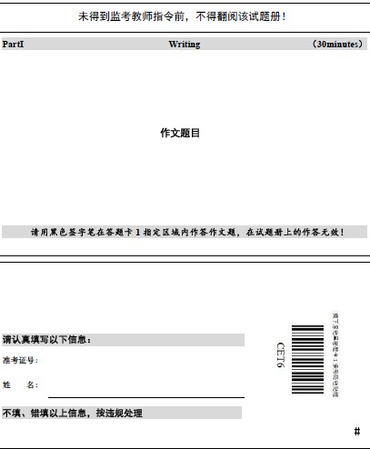
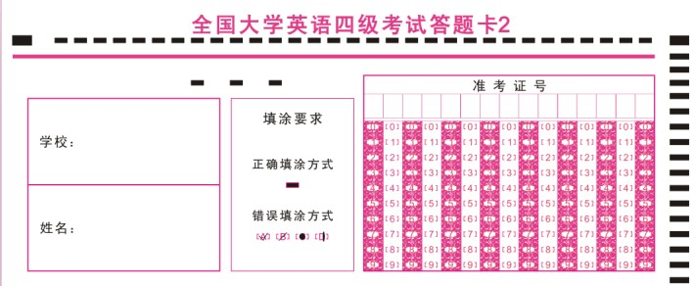
2.填涂缺考信息
四、六级考试答题卡 缺考考生填涂方法
填写（涂）卡1、卡2以及试题册背面姓名和准考证号后两位，条形码无需揭下！
XX大学
1
1
张小
！！条形码无需揭下
1
1
XX大学
张小

Slide 15
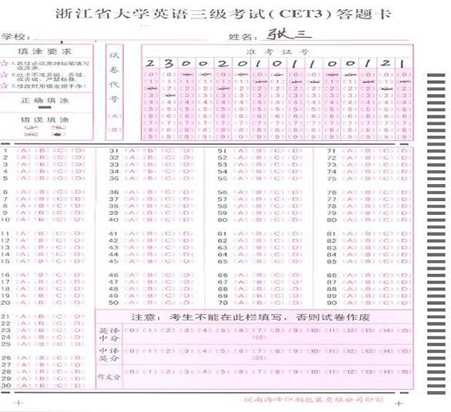
湖州师范学院
张三
三级考试 答题卡
缺考考生 填写方法
缺考考生答题卡上的学校、姓名如实填写
准考证号码15位要全部填写，并涂卡

Slide 16
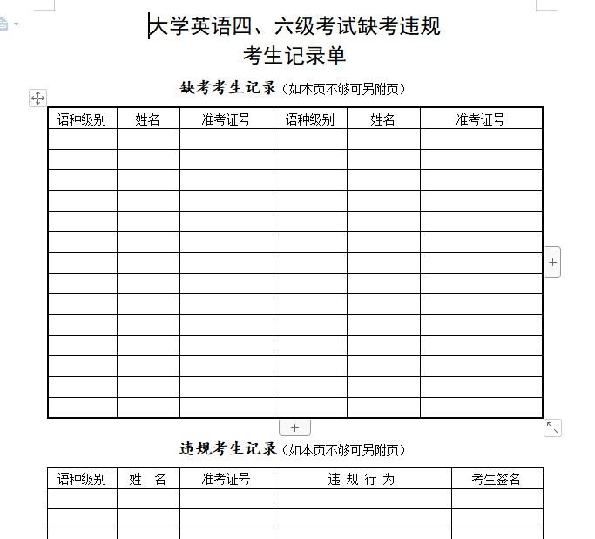
大学外语等级考试
考场记录单

Slide 17
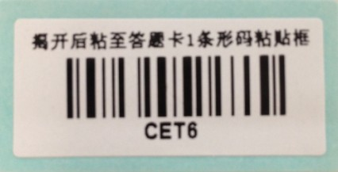
3.提醒考生正确填涂
试题册背面内容有作文题目、准考证号填写栏、姓名填写栏以及条形码粘贴条。
监考考试需检查考生试卷、答题卡填涂的信息是否正确。
作文题目区域
条形码粘贴条增加提示语
个人信息填涂区
条形码粘贴条

Slide 18
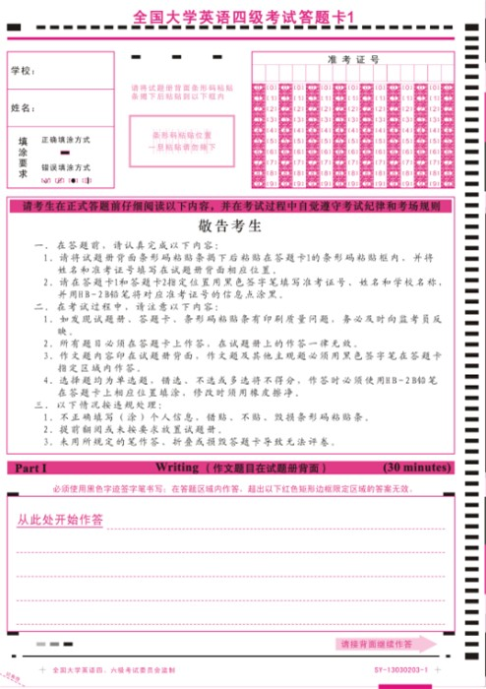
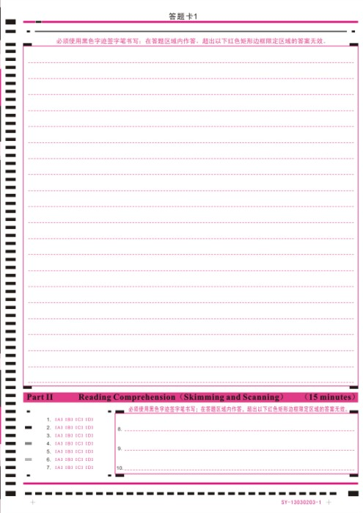
！答题卡1原有作文题目位置印制考生须知，条形码粘贴框调整至答题卡1上。
答题卡1样式
(以CET4为例）
条形码粘贴区
正面
背面
考生须知，
要求考生
仔细阅读
作文作答区

Slide 19
厕 所
开考前15分钟——提醒考生上厕所，一旦开考不得中途离场
考试期间：
学生坚持必须上厕所
监考老师必须告知考生成绩作0分
考生在“中途离场知情书”上签字
（和楼层考务拿）
上完厕所由楼层考务带到总考务室
考试结束后离开
注意：期间学生不可接触自己手机

Slide 20
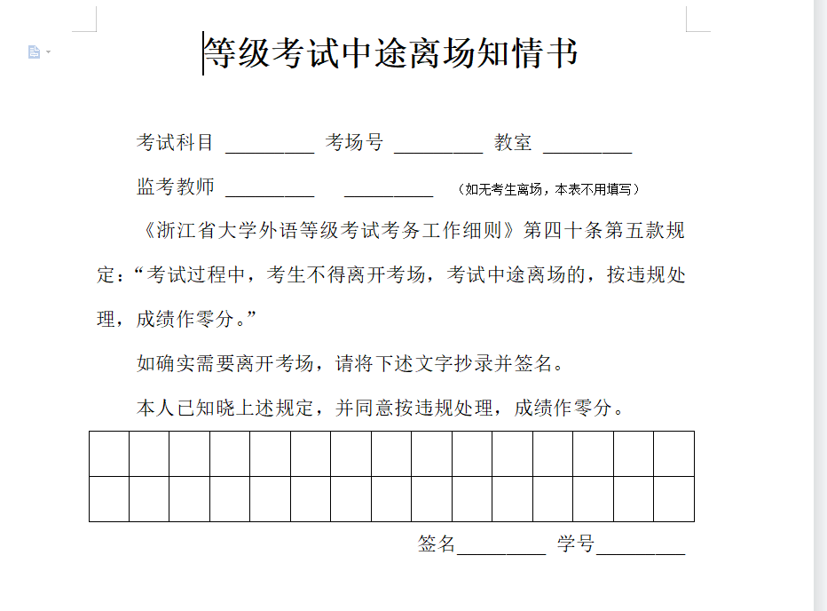
中途离场知情书

Slide 21
收 卷
考试时间未结束前，不允许学生提早交卷。
考试结束后，杜绝出现试卷、答题卡被考生带走的现象。
考试结束，监考教师应要求考生不得离开座位，待试卷、答题卡全部收齐清点无误后方可允许考生离开考场，试卷一旦被考生带离考场，我们无法及时联系到考生。丢失试卷，监考教师负责追回，并视严重程度按教学事故处理。

Slide 22
交 卷
1.收齐整理清点
①试卷和答题卡
②材料袋、探测器和台钟
第一时间前往交卷教室（也是领卷教室）
2.在交卷教室外
①领取您对应组号的号码签
②把探测器和台钟交至门口工作人员
3.等待叫号，进入交卷教室交卷
4.密封试卷等相关工作全部由考务人员处理，由考务人员清点确认后才可离开

Slide 23
监考关键词
1.证件（准考证+身份证或学生证）
2.考生物品（除耳机、证件和文具外一律放门外）
3.填涂（提醒考生正确填涂；缺考填涂答题卡方式）
4.厕所（进场前解决，开考后不得中途离场，强调后果）
6.收卷（清点试卷和答题卡数量，保证考生不带离考场）
7.交卷（切勿拥挤）
8.请设置好周末闹钟，按时监考，切勿迟到！

Slide 24
其他注意事项
监考教师清场要彻底；
教室里提供的台钟，不要面向学生。此时间仅供老师参考，具体时间以哨音为准。
缺考答题卡、试卷都不能做其他使用；
请遵守监考纪律，听力开始后，请勿走动；
出现突发事件，第一时间联系考务人员。

Slide 25
谢 谢

